Slide 1
«В поисках призвания»
Презентация подготовлена
для учащихся 9 – 11 классов
МБОУ «СОШ № 52» г. Новокузнецка.

Slide 2
Найти свое призвание в жизни и следовать ему – это путь к счастью и обеспеченной жизни одновременно.
Только тогда профессия по душе, когда у человека есть интерес к тому делу, которое он делает, когда он влюблен в свою работу – только тогда он может черпать радость в своем труде.
Но так ли просто его найти?

Slide 3
Чтобы определиться с призванием, нужно знать, что это такое.
Склонность, внутреннее влечение к какому-нибудь делу, какой-нибудь профессии (при обладании или при убеждении, что обладаешь нужными для того способностями).
Роль, задача, предназначение.
«Ты благородно поняла призвание актрисы.» Н. Некрасов.
Это не твоя профессия, но дело, которому готов посвятить всю жизнь и охотно это делаешь.

Slide 4
Не рассматривай только проблемы, изучай пути их решения!
Что обычно отвечают на вопрос: «Почему не займетесь тем, что вам нравится?»
У меня опыта нет.
Вакансий в городе мало (кто-то говорит, что надо в Москву ехать).
На этом денег не заработаешь.
В нашей стране это никому не нужно.
Для этого нужно второе высшее образование получить.
Если у меня не получится? Если я не справлюсь??
Я не могу, мне семью кормить надо.

Slide 5

Маленькие и неуверенные шажки на пути к самореализации и есть твой путь к делу жизни.

Slide 6
Как понять, что выбранное занятие не надоест, и вы на самом деле рождены для него?
Определите каким из четырёх видов деятельности вы увлечены:
1.Время пролетает. Решили доделать дело за 5 минут – сделали, встали со стула и поняли, что прошло 3 часа.
2.Вас не понимают и ругают за ваше занятие. Чем ты занимаешься? Почему так поздно приходишь? Может, ты найдешь нормальную работу? Это все несерьезно!
3.От делания повышается количество энергии. Вы просто работаете и вам хорошо. Если при этом вы еще и результатов добиваетесь, то мотивация поднимается в сотни раз. А если вы при этом еще и зарабатываете серьезно, то вы вообще потеряны для общества.
4.У вас спрашивают совета. Просят помочь, задают вопросы, «садятся на уши» и настойчиво рассказывают о проблемах, спрашивают, что вы можете посоветовать.
А теперь задумайтесь, это всего лишь хобби, или действительно ПРИЗВАНИЕ?

Slide 7

Иногда просто нужно остановиться и задать себе пару вопросов.

Slide 8
Есть еще одна проблема в поиске призвания – сравнение себя с другими. В 99% случаев хотеть то, что у соседа или то, что пишут в модных журналах – это означает отказ от вашей настоящей жизни.
Люди, которые нашли свое призвание, не сравнивали себя с другими
Запомни, ты-индивид. Ты-личность. Что это значит?
Преграды на жизненном пути также являются индивидуальными. Узнав, что у соседа/ брата/ друга что-то не вышло, не отступай от цели, тем более, что ты уже знаешь как избежать такой же ошибки.

Slide 9
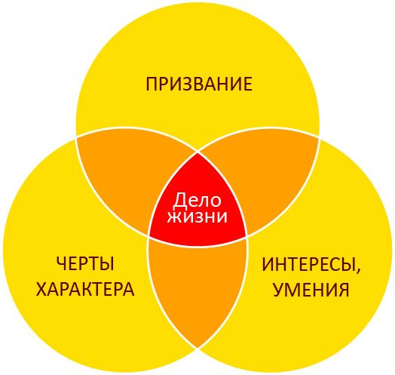
Три сферы личности.

Slide 10
Как же всё таки найти своё призвание?
По сути, методика очень проста-нужно посмотреть на все три сферы вашей личности и найти то дело,
которое удовлетворит все стороны вашего Я.
Вам понадобится – бумага, ручка, свободное время, отключенный телефон, скайп и все социальные сети:
1.Опишите себя с разных сторон.
2.Найдите положительные и отрицательные черты.
3.Подумайте, какая профессия подойдёт именно вам?

Slide 11
Не путайте призвание c профессией. Бухгалтер, продавец, кондитер или программист – это не призвание, а профессия, через которую вы реализуете свое призвание.

Slide 12


Slide 13
Присмотритесь к себе.
Если:
1. Вам что-то не нравится в этом мире и вам хочется это исправить. Вы постоянно замечаете некоторые несовершенства.
2. Вам нравится делать то, что вы делаете. Вам нравится даже в том случае, если результат труда никому не нужен. Иначе говоря, вы не можете не делать это.
3. Вы делаете это и для себя и для других….
может, вы уже заняты делом всей вашей жизни?

Slide 14
Допустим, ты выбрал(а) свой жизненный путь. Но, ведь, мы знаем, сахар-на дне.
НЕ ЛЕНИСЬ. Изучи подробно все требования и взвесь все «за» и «против».
Тебе ведь не хочется попасть в неловкое положение после того, как устроишься на работу, правда?

Slide 15
Подводя итоги.
Итак, главные советы, которые помогут выбрать своё призвание:
1.Пройди тест на профориентацию. Он серьёзно помогает ;)
2.Заранее посмотри в справочниках списки профессий, а понравившиеся изучи.
3.Присмотрись к себе. Пойми, какими качествами обладаешь, что тебе нравится, что ты умеешь, чему хотелось бы научиться.
4.Не зацикливайся на неудачах и падениях других людей. Лучше подумай, как тебе избежать таких же на пути к личной и прекрасной мечте.
5.Советуйся с родными и близкими, но не позволяй им управлять тобой. Помни, от твоего решения зависит вся будущая жизнь.

Slide 16
МОЯ БУДУЩАЯ ПРОФЕССИЯ.
Я уже сделал(а) свой выбор и двигаюсь к своей цели.
После окончания школы я собираюсь поступать в … государственный университет/техникум/училище на … факультет/специальность.
Я –будущий …, планирую работать ……………., делиться своими знаниями с ….
Это дело, которому я готов(а) посвятить всю жизнь!
ЖЕЛАЮ ВАМ НЕ ОШИБИТЬСЯ В ВЫБОРЕ ПРОФЕССИИ!!!
ВСЕМ УСПЕХОВ И УДАЧИ!!!

Slide 17
Спасибо за внимание и пусть просмотр будет вашим вдохновением!
Заведующая библиотекой
Елена Васильевна
г.Новокузнецк
2020

